Slide 1

模块2 性能测试执行
任务2.4.6 LoadRunner脚本开发
-关联

Slide 2
LoadRunner脚本开发-关联
关联
当执行脚本时，VuGen伪装成浏览器，然后根据脚本，把当初真的浏览器所发过的内容再对网站服务器重新发送一遍；VuGen企图“骗过”服务器，让服务器以为它就是当初的浏览器，然后把网站内容传送给VuGen。
所以，记录在脚本中要对服务器所发送的内容，完全与当初录制时所发送的内容一样，是写死的（Hard-Coded）。这样的做法在遇到有些比较“聪明”的服务器时会失效。这时就需要通过关联（Correlation）来让VuGen可以再次成功地“骗”过服务器。

Slide 3
LoadRunner脚本开发-关联
关联
关联就是把脚本中某些写死的数据转变成是撷取自服务器所发送的、动态的、每次都不一样的数据。
举一个常见的例子。服务器在每个浏览器第一次向它要数据时，都会在数据中夹带一个唯一的辨识码，接下来就会利用这个辨识码来辨识向它要数据的是不是同一个浏览器。一般称这个辨识码为Session ID。对于每个新的交易，服务器都会产生新的Session ID。这也就是为什么执行脚本失败的原因，因为VuGen还是用旧的Session ID向服务器要数据，服务器会发现这个Session ID是失效的，或者它根本不认识这个Session ID，当然就不会传送正确的网页数据给VuGen了，如图所示。

Slide 4
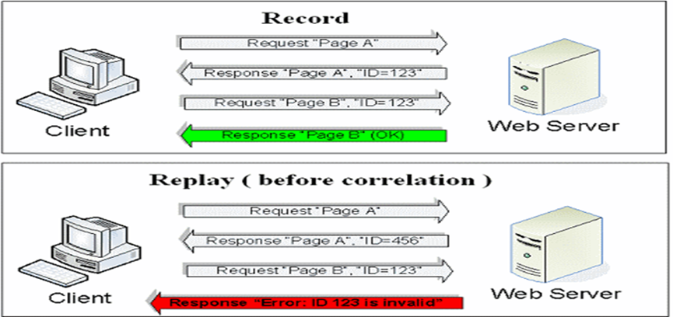
LoadRunner脚本开发-关联
关联

Slide 5
LoadRunner脚本开发-关联
关联
关联函数是一个查找函数，即是从HTML文件内容中查找需要的值，并将其保存在一个变量或数组中。LoadRunner 12版本开始常用的关联函数是web_reg_save_param_ex；12版本之前常用的关联函数是web_reg_save_param，如图所示。

Slide 6
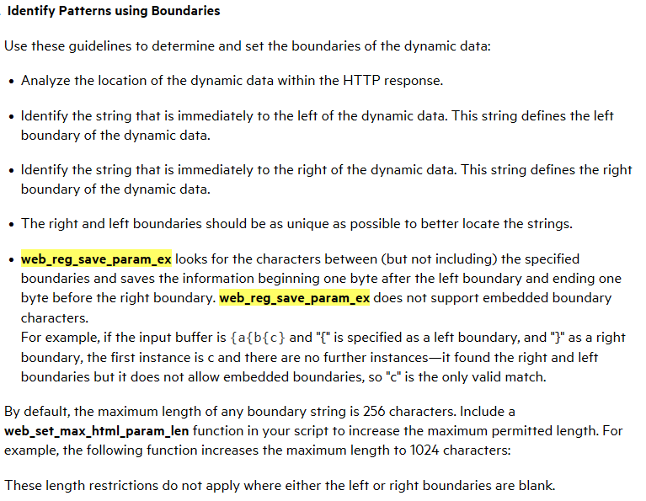
LoadRunner脚本开发-关联
关联

Slide 7
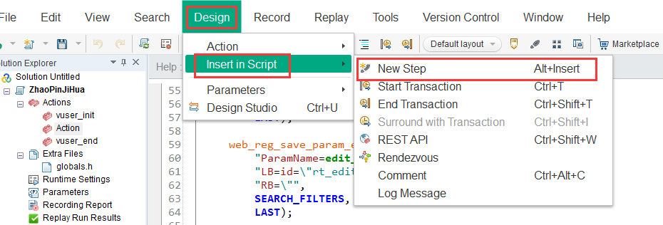
LoadRunner脚本开发-关联
关联
单击Design→Insert Script→New Step命令，如图所示。

Slide 8
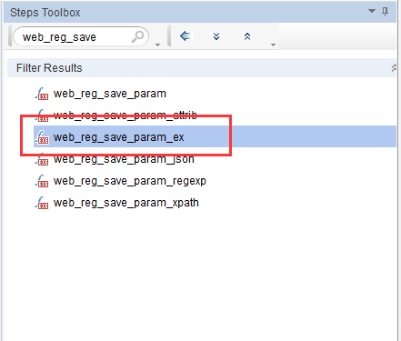
LoadRunner脚本开发-关联
关联
弹出Steps Toolbox对话框，在Steps Toolbox中搜索web_reg_save_param_ex中的关键字，在搜索结果中双击web_reg_save_param_ex，如图所示。

Slide 9
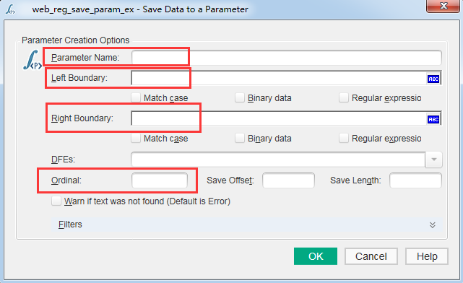
LoadRunner脚本开发-关联
关联
弹出web_reg_save_param_ex - Save Data to a Parameter对话框，如图所示。

Slide 10
LoadRunner脚本开发-关联
关联
Parameter Name：存放得到的动态内容的参数名称。
Left Boundary：返回信息的左边界字串。该属性必须有，并且区分大小写。
Right Boundary：返回信息的右边界字串。该属性必须有，并且区分大小写。
Ordinal：说明第几次出现的左边界字串的匹配项才是需要的内容。该属性可有可无，默认值为1，可设置为LAST。如果设置为ALL，则将所有匹配的值都保存到一个数组中。
Save Offset：当找到匹配项后，从第几个字元开始存储到参数中。该属性可有可无，不能为负数，默认值为0。
Save Length：当找到匹配项后，偏移量之后的几个字元存储到参数中。该属性可有可无，默认值是-1，表示一直到结尾的整个字串都存入参数。
注意：web_reg_save_param_ex是注册型函数，一定记得要将函数放在查找的请求之前。

Slide 11
LoadRunner脚本开发-关联
实例
继续编辑添加岗位脚本，将岗位类别通过关联的方式实现参数化。

Slide 12
感谢观看

